Slide 2

నీ ధనము నీ ఘనము ప్రభు యేసుదే నీ దశమా భాగమునీయ వెనుదీతువా – వెనుదీతువా

Slide 3
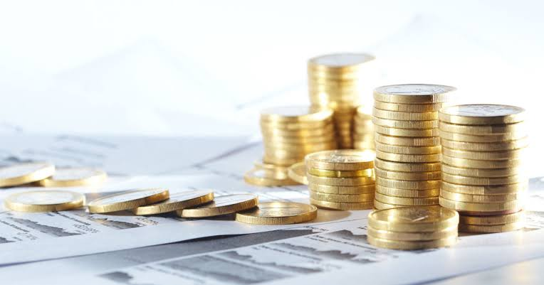
ధరలోన ధన ధాన్యముల నీయగా కరుణించి కాపాడి రక్షింపగా (2) పరలోక నాధుండు నీకీయగా మరి యేసు కొరకీయ వెనుదీతువా

Slide 4

పాడిపంటలు ప్రభువు నీకీయగా కూడు గుడ్డలు నీకు దయచేయగా (2) వేడంగ ప్రభు యేసు నామంబును గడువేల ప్రభుకీయ నో క్రైస్తవా

Slide 5

వెలుగు నీడలు గాలి వర్షంబులు కలిగించె ప్రభు నీకు ఉచితంబుగా (2) వెలిగించ ధర పైని ప్రభు నామము కలిమి కొలది ప్రభున కర్పింపవా

Slide 6
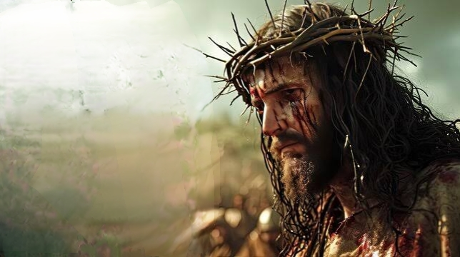
కలిగించె సకలంబు సమృద్దిగా తొలగించె పలుభాధ భరితంబులు (2) బలియాయె నీ పాపముల కేసువే చెలువంగ ప్రభుకీయ చింతింతువా

